Slide 1
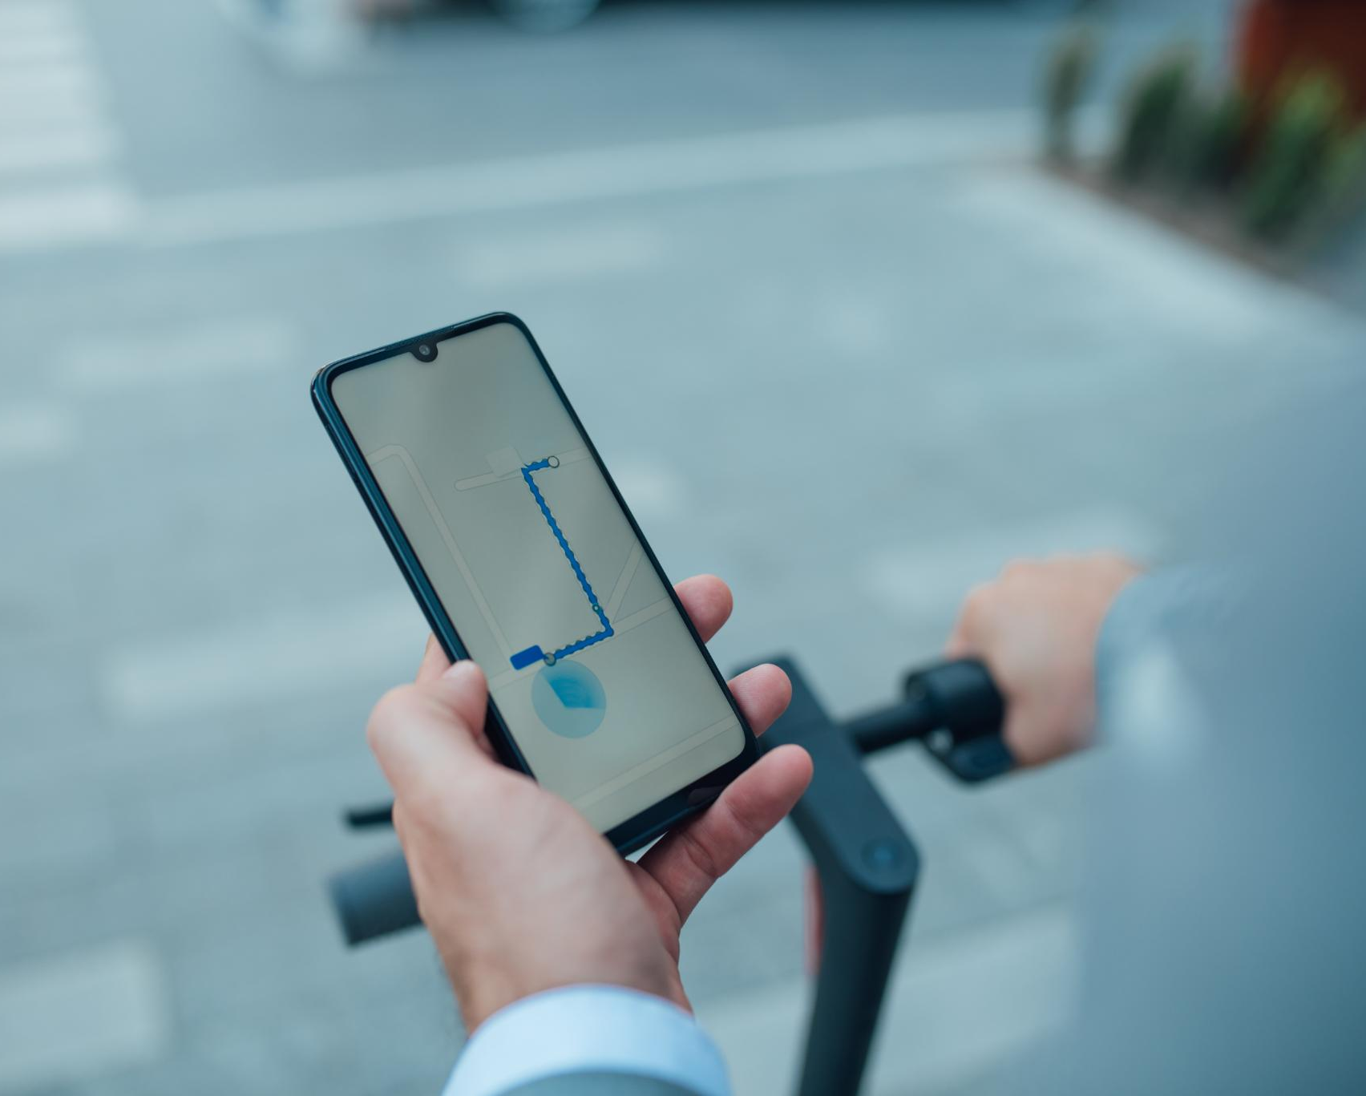
Movilidad Para Todos CDMX: Innovadora Aplicación De Movilidad Accesible
Soluciones tecnológicas para inclusión y transporte eficiente
Notes:
El contenido generado por IA puede ser incorrecto. --- Presentamos Movilidad Para Todos CDMX, una aplicación diseñada para facilitar la movilidad accesible para personas en sillas de ruedas y ciclistas. Esta iniciativa surge en el marco del Hackatón PILARES 5.0 con el objetivo de transformar la experiencia urbana en la Ciudad de México. Origen de imagen: biblioteca de contenido de Microsoft 365

Slide 2

Puntos Clave de la Presentación
Descripción General Y Objetivos Del Proyecto
Funcionalidades Clave De La Aplicación
Tecnologías Utilizadas Y Arquitectura
Usuarios Clave Y Casos De Uso
Proceso Y Flujo De Datos
Beneficios, Innovación Y Diferenciadores
Notes:
--- Analizaremos la descripción y objetivos del proyecto, exploraremos las funcionalidades clave de la aplicación, revisaremos las tecnologías y arquitectura utilizadas, conoceremos a los usuarios clave y sus casos de uso, detallaremos el proceso y flujo de datos, y finalmente, discutiremos los beneficios, innovación y diferenciadores del proyecto. Origen de imagen: biblioteca de contenido de Microsoft 365

Slide 3
Descripción General Y Objetivos Del Proyecto
Notes:
Esta sección presenta la visión del proyecto, su alineación con la categoría de Ciudad Innovadora, el reto de interconectar transporte público con plataformas de movilidad, y el objetivo principal de crear una plataforma integral para optimizar rutas accesibles en tiempo real.

Slide 4
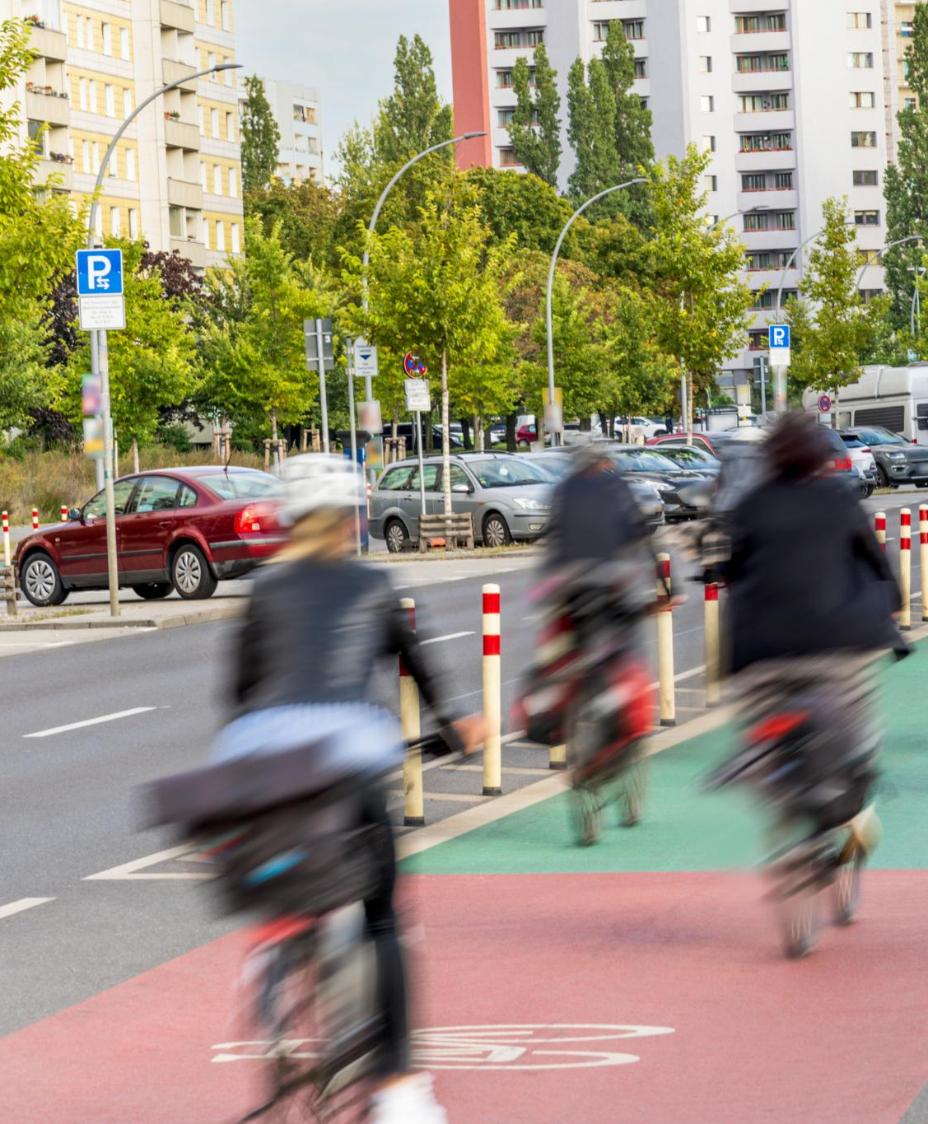
Visión Y Alineación Con La Categoría Ciudad Innovadora
Ciudad Inclusiva
El proyecto promueve la inclusión, mejorando accesibilidad para personas con movilidad reducida en espacios urbanos.
Innovación Tecnológica
Uso de tecnología avanzada para mejorar la calidad de vida en la ciudad y facilitar la movilidad urbana.
Movilidad Urbana Sustentable
Fomento del uso de bicicletas y soluciones para ciclistas en la ciudad para una movilidad más sostenible.
Notes:
--- El proyecto busca posicionar a CDMX como una ciudad inclusiva e innovadora, utilizando tecnología para mejorar la calidad de vida y accesibilidad de sus habitantes, especialmente personas con movilidad reducida y ciclistas urbanos. Origen de imagen: biblioteca de contenido de Microsoft 365

Slide 5
Reto Abordado: La Interconexión Entre Transporte Público Y Plataformas De Movilidad
Desafíos de Integración
Existe dificultad para conectar el transporte público con nuevas plataformas de movilidad de forma eficiente y segura.
Accesibilidad para Personas con Discapacidad
Personas con discapacidad motriz enfrentan limitaciones en rutas accesibles y seguras para desplazarse usando transporte combinado.
Seguridad para Ciclistas
Ciclistas requieren rutas seguras que permitan la integración con el transporte público sin riesgos.
Notes:
--- Existen desafíos significativos para integrar el transporte público tradicional con nuevas plataformas de movilidad, especialmente para personas con discapacidad motriz y ciclistas, quienes enfrentan limitaciones en rutas accesibles y seguras. Origen de imagen: biblioteca de contenido de Microsoft 365

Slide 6
Objetivo: Plataforma Integral Para Optimizar Rutas Accesibles en Tiempo Real
Rutas Optimizadas y Personalizadas
La aplicación debe ofrecer rutas diseñadas para maximizar eficiencia considerando las necesidades específicas de cada usuario.
Consideración de Accesibilidad
Las rutas consideran elementos de accesibilidad para mejorar la autonomía y seguridad de usuarios con diferentes capacidades.
Actualización en Tiempo Real
La plataforma integra información dinámica para adaptar rutas según condiciones cambiantes y tiempos reales.
Notes:
--- La aplicación pretende ofrecer rutas optimizadas y personalizadas que consideren accesibilidad, tiempos reales y condiciones dinámicas, mejorando la autonomía y seguridad de los usuarios mediante el uso de tecnologías avanzadas. Origen de imagen: biblioteca de contenido de Microsoft 365

Slide 7
Funcionalidades Clave De La Aplicación
Notes:
Aquí revisaremos las principales características de la app que permiten optimizar la movilidad, incluyendo navegación avanzada, reportes en tiempo real y funcionalidades de emergencia, diseñadas para mejorar la experiencia del usuario.

Slide 8
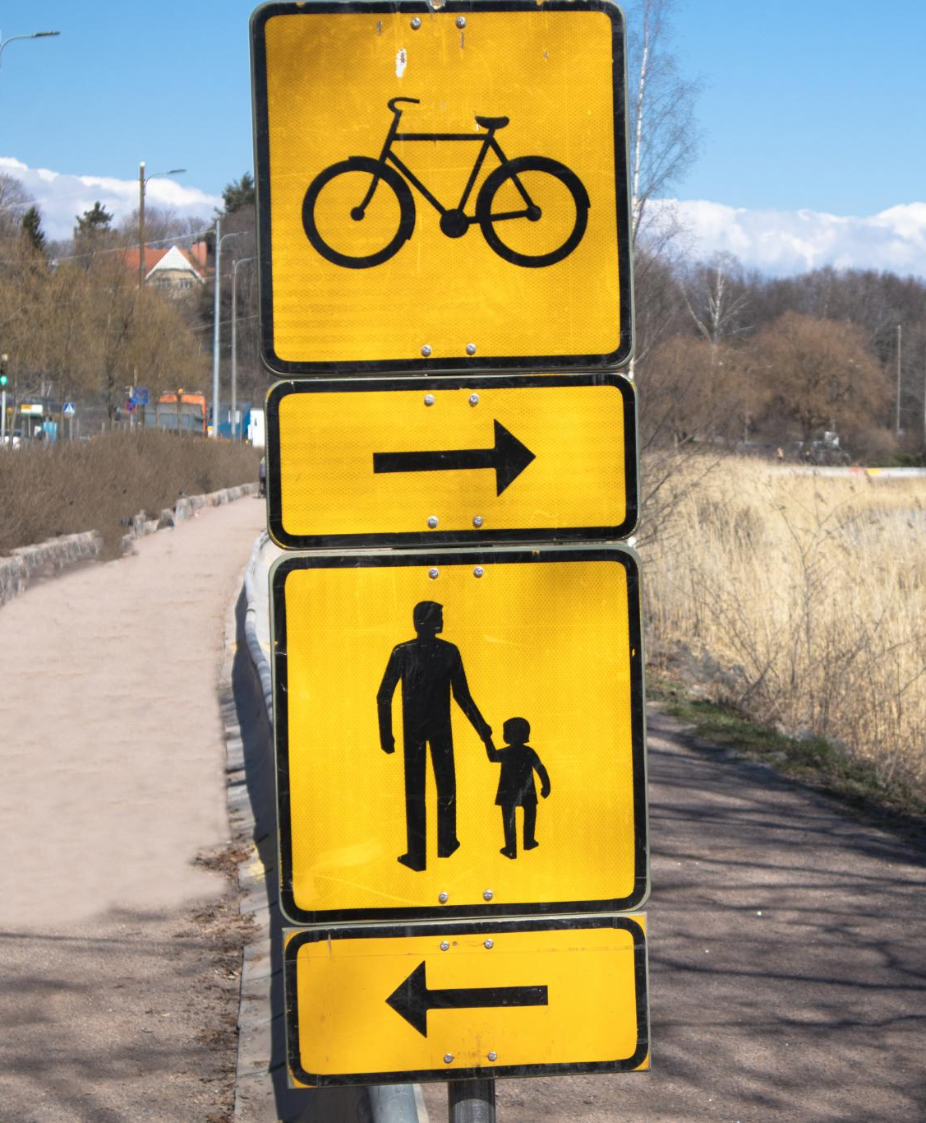
Optimización De Rutas Para Personas en Silla De Ruedas Y Ciclistas
Cálculo de Rutas Específicas
El sistema debe generar rutas adaptadas optimizando accesibilidad y seguridad según las necesidades individuales.
Consideración de Terreno y Obstáculos
Se analizan condiciones del terreno y obstáculos para evitar dificultades y asegurar trayectos seguros.
Trayectos Eficientes y Seguros
El resultado son rutas que maximizan eficiencia y seguridad para personas con movilidad reducida y ciclistas.
Notes:
--- El sistema calcula rutas específicas que consideran accesibilidad, condiciones de terreno y obstáculos, garantizando trayectos eficientes y seguros adaptados a las necesidades de cada usuario. Origen de imagen: biblioteca de contenido de Microsoft 365

Slide 9
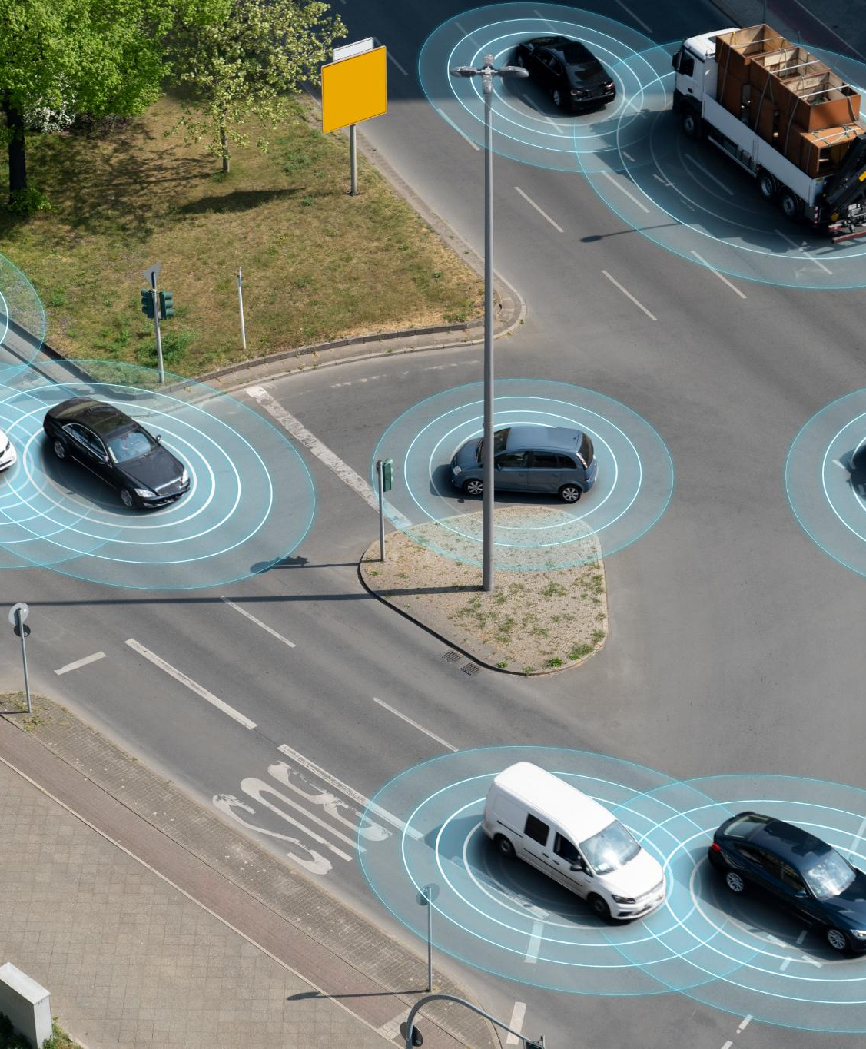
Navegación Con Realidad Aumentada Y Visualización De Obstáculos
Guía en Tiempo Real
La aplicación utiliza realidad aumentada para proporcionar orientación en tiempo real mediante visualización de rutas y obstáculos.
Interfaz Intuitiva
La interfaz amigable facilita la orientación en entornos urbanos complejos con señales claras y visualizaciones efectivas.
Visualización de Obstáculos
Los obstáculos se muestran claramente para evitar accidentes y mejorar la seguridad del usuario durante la navegación.
Notes:
--- La aplicación emplea realidad aumentada para guiar a los usuarios en tiempo real, mostrando obstáculos y rutas por medio de una interfaz intuitiva que facilita la orientación en entornos urbanos complejos. Origen de imagen: biblioteca de contenido de Microsoft 365

Slide 10

Crowdsourcing, Reportes en Tiempo Real Y Botón De Emergencia
Reportes en Tiempo Real
Los usuarios pueden informar sobre incidencias y condiciones del camino instantáneamente para mejorar la respuesta comunitaria.
Botón de Emergencia
La app debe incluir un botón de emergencia para solicitar asistencia rápida en situaciones críticas, aumentando la seguridad.
Participación Comunitaria
El sistema fortalece la colaboración entre usuarios, promoviendo una red de seguridad comunitaria efectiva.
Notes:
--- Los usuarios pueden reportar incidencias y condiciones del camino en tiempo real. Además, la app incluye un botón de emergencia para asistencia rápida, fortaleciendo la seguridad y la participación comunitaria. Origen de imagen: biblioteca de contenido de Microsoft 365

Slide 11
Tecnologías Utilizadas Y Arquitectura
Notes:
En esta sección se describen las tecnologías que soportan la aplicación, desde sensores IoT hasta integración con APIs externas, mostrando la arquitectura diseñada para un rendimiento óptimo y escalabilidad.

Slide 12
Tecnologías a utilizar
Componente | Tecnologías
Frontend | React Native (iOS/Android) + ARKit/ARCore (realidad aumentada).
Backend | Python (Django) para APIs + Algoritmos de ruteo (Dijkstra en C++).
Base de datos | PostgreSQL (datos estructurados) + Firebase (reportes en tiempo real).
APIs externas | Google Maps, datos.gob.mx (CDMX), AIRNow (calidad del aire).
Análisis de datos | Power BI (visualización) + TensorFlow (validación de imágenes de obstáculos).

Slide 13

Integración De Realidad Aumentada (AR) Y Crowdsourcing
Tecnología de Realidad Aumentada
La AR ofrece navegación visual que superpone información digital al entorno real en tiempo real para mejorar la interacción del usuario.
Plataformas de Crowdsourcing
El crowdsourcing permite la recolección colaborativa de datos, mejorando la precisión y riqueza de la información compartida.
Mejora de la Experiencia del Usuario
La integración de AR y crowdsourcing enriquece la información del entorno y optimiza la experiencia de navegación y uso.
Notes:
--- Se combinan tecnologías de AR para navegación visual y plataformas de crowdsourcing para la recolección colaborativa de datos que enriquecen la información sobre el entorno y mejoran la experiencia del usuario. Origen de imagen: biblioteca de contenido de Microsoft 365

Slide 14
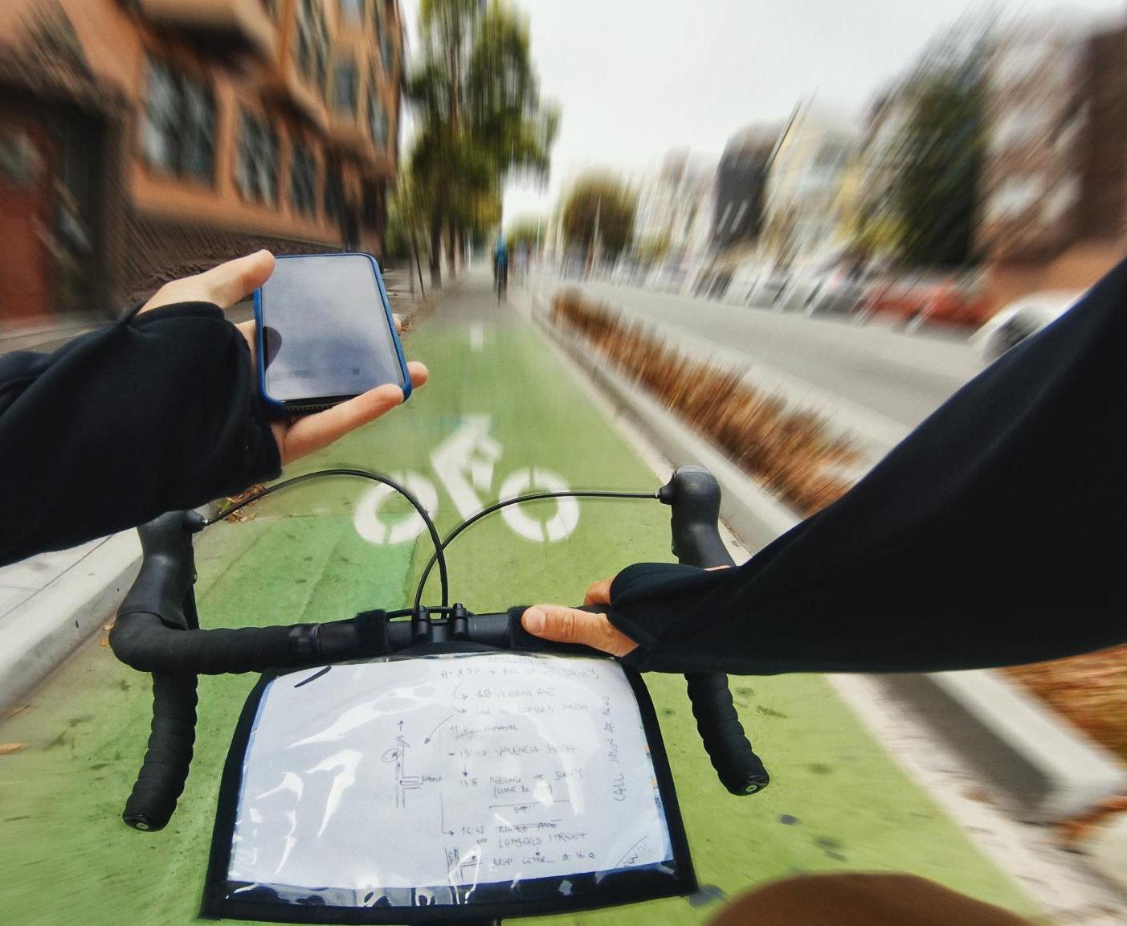
Uso De Sensores IoT en Sillas De Ruedas Y Bicicletas
Recopilación de datos en tiempo real
Los sensores IoT monitorean continuamente la ubicación y condiciones del equipo de movilidad para mejorar la experiencia del usuario.
Actualización personalizada de rutas
Los datos recogidos permiten ajustar rutas y alertas según las necesidades individuales y condiciones actuales.
Notes:
--- Los sensores IoT instalados en equipos de movilidad recopilan datos en tiempo real sobre ubicación, condiciones y estado, permitiendo una actualización constante y personalizada de rutas y alertas. Origen de imagen: biblioteca de contenido de Microsoft 365

Slide 15
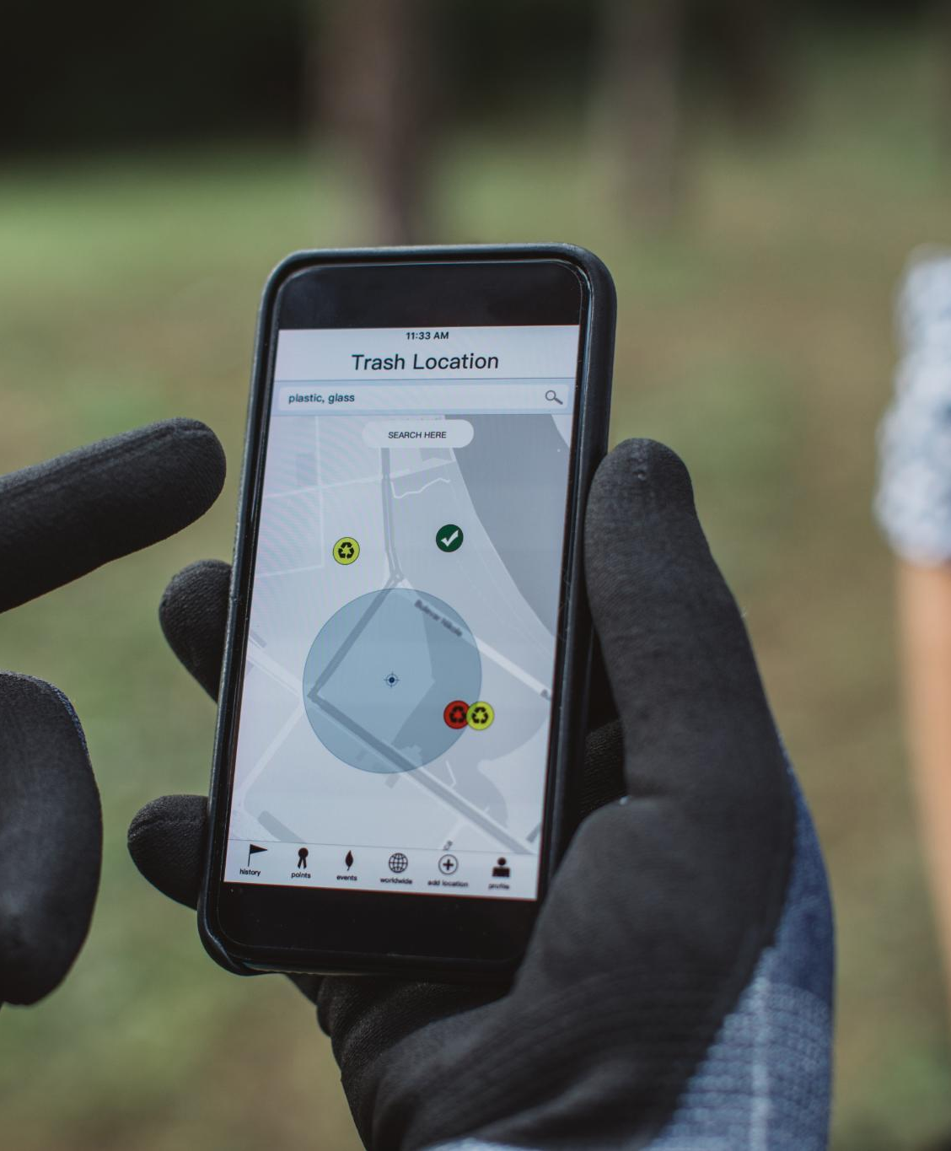
Plataformas Móviles, APIs De Clima Y Calidad Del Aire, Y Geolocalización
Plataformas Móviles Robustas
La aplicación debe utilizar plataformas móviles seguras y estables para garantizar un rendimiento óptimo y accesibilidad constante.
APIs de Clima y Calidad del Aire
Integración de APIs que proporcionan datos en tiempo real sobre el clima y la calidad del aire para mejorar la información al usuario.
Tecnología de Geolocalización
Uso de geolocalización para ofrecer contenido personalizado y mejorar la seguridad del usuario mediante ubicación precisa.
Notes:
--- La aplicación se apoya en plataformas móviles robustas, integrando APIs que ofrecen información de clima, calidad del aire y geolocalización para optimizar la experiencia y seguridad de los usuarios. Origen de imagen: biblioteca de contenido de Microsoft 365

Slide 16
Usuarios Clave Y Casos De Uso
Notes:
Identificamos a los principales usuarios y analizamos escenarios prácticos donde la aplicación aporta valor, facilitando movilidad inclusiva, información útil y comunicación efectiva entre diferentes actores urbanos.

Slide 17
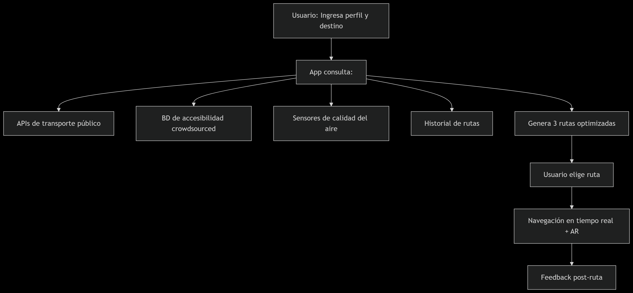
Ejemplo del Diagrama de Flujo.

Slide 18
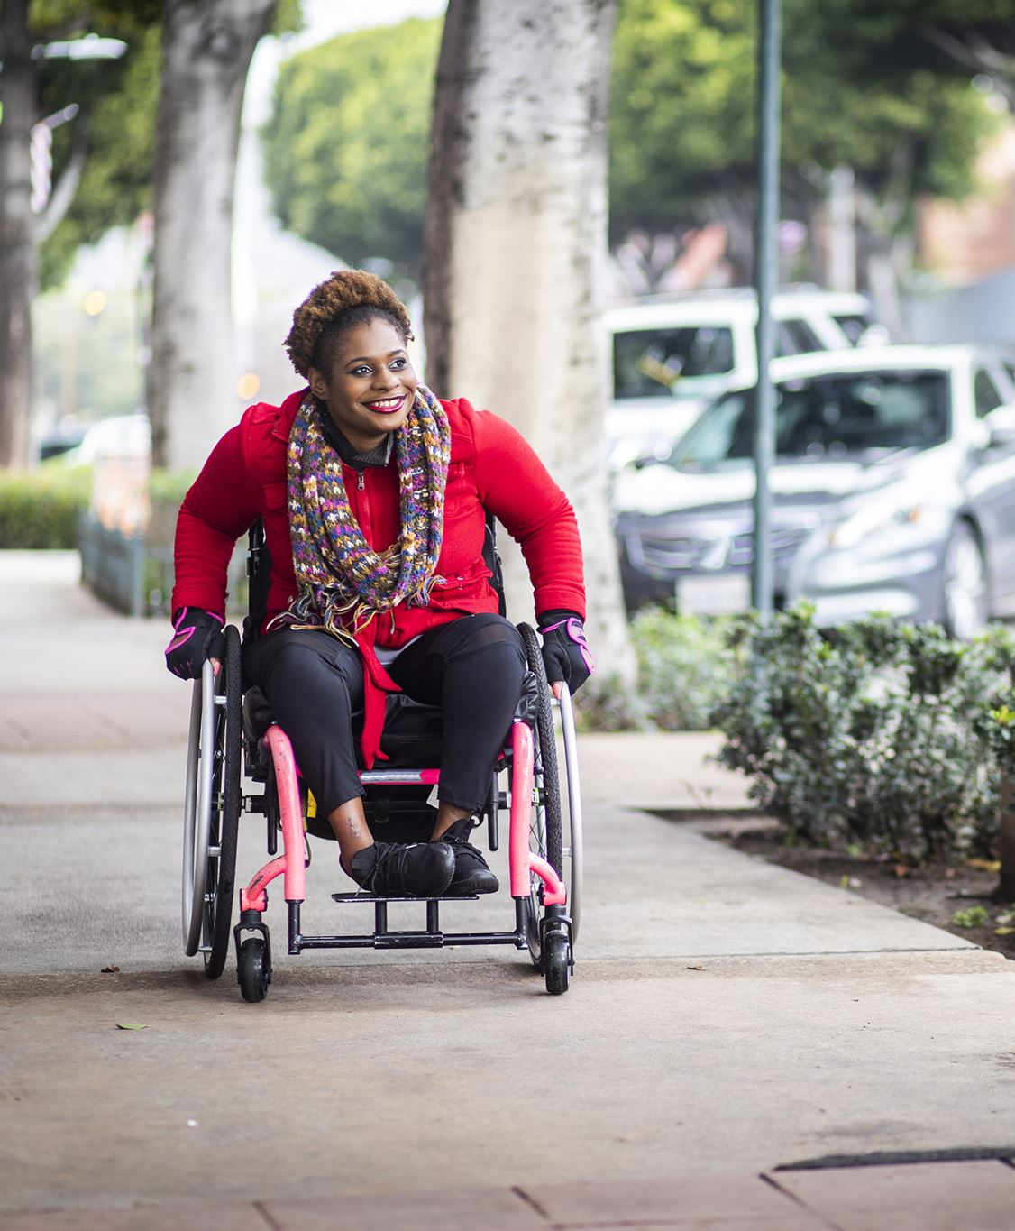
Usuarios Primarios: Personas Con Discapacidad Motriz Y Ciclistas Urbanos
Enfoque en movilidad accesible
La aplicación busca mejorar la movilidad diaria de personas con discapacidad motriz y ciclistas urbanos mediante rutas optimizadas.
Navegación optimizada
Ofrece navegación accesible que facilita el desplazamiento seguro y eficiente para los usuarios principales.
Reportes colaborativos
Los usuarios pueden colaborar reportando obstáculos y mejorando la experiencia de movilidad para toda la comunidad.
Notes:
--- Estos usuarios son el foco principal de la aplicación, quienes se benefician directamente de rutas optimizadas, navegación accesible y reportes colaborativos para mejorar su movilidad diaria. Origen de imagen: biblioteca de contenido de Microsoft 365

Slide 19

Usuarios Secundarios: Autoridades Y Comercios Accesibles
Mejora de Infraestructura y Seguridad
Las autoridades emplean datos para optimizar infraestructuras urbanas y fortalecer la seguridad pública.
Beneficios para Comercios Accesibles
Comercios accesibles atraen público segmentado, fomentando una economía más inclusiva y diversa.
Notes:
--- Las autoridades utilizan los datos para mejorar infraestructura y seguridad, mientras que comercios accesibles se benefician al atraer a un público segmentado, impulsando la economía inclusiva. Origen de imagen: biblioteca de contenido de Microsoft 365

Slide 20
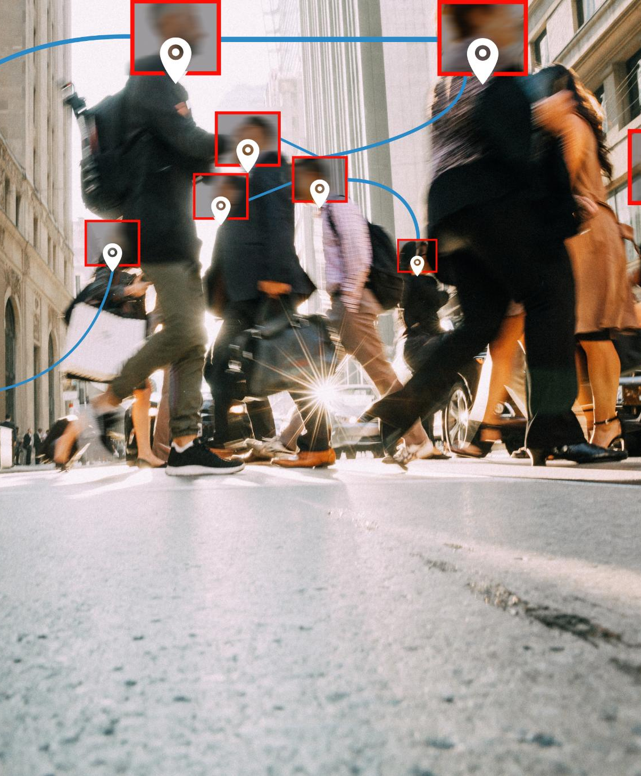
Ejemplos De Uso: Planificación De Rutas, Reportes Y Publicidad Segmentada
Planificación de rutas accesibles
Los usuarios pueden planificar trayectos accesibles que facilitan su movilidad y mejoran la experiencia de viaje.
Reportes en tiempo real
Los usuarios reportan incidencias o eventos en tiempo real para mantener informado al ecosistema urbano.
Publicidad segmentada
Los usuarios reciben publicidad localizada y relevante que mejora la efectividad del marketing.
Notes:
--- Los usuarios planifican sus trayectos accesibles, reportan incidencias o eventos en tiempo real, y reciben publicidad localizada y relevante, mejorando tanto la experiencia como el ecosistema urbano. Origen de imagen: biblioteca de contenido de Microsoft 365

Slide 21
Proceso Y Flujo De Datos
Notes:
Explicamos cómo se capturan, procesan y distribuyen los datos dentro de la plataforma para mantener la información actualizada y útil para todos los usuarios y entidades involucradas.

Slide 22
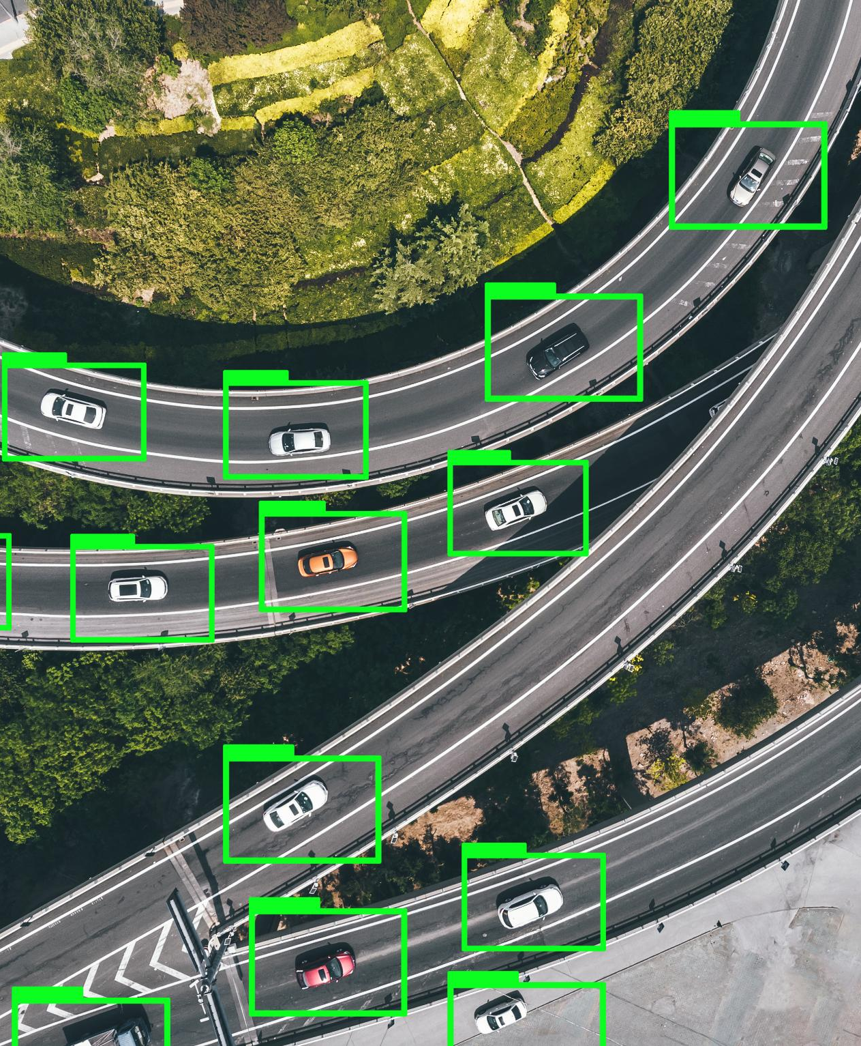
Captura De Datos Por Usuarios Y Sensores
Entradas manuales de usuarios
Los usuarios introducen datos manualmente para complementar la información recopilada y mejorar el análisis.
Sensores IoT en tiempo real
Sensores IoT capturan datos en tiempo real, proporcionando información precisa del entorno actual.
Mejora de precisión y alertas
La combinación de datos de usuarios y sensores optimiza rutas y genera alertas más precisas.
Notes:
--- Los datos provienen tanto de inputs manuales de usuarios como de sensores IoT, garantizando una visión completa y en tiempo real del entorno para mejorar la precisión en las rutas y alertas. Origen de imagen: biblioteca de contenido de Microsoft 365

Slide 23

Procesamiento Y Actualización Dinámica De Rutas
Actualización Continua
La plataforma procesa datos en tiempo real para mantener rutas siempre actualizadas y precisas.
Adaptación a Cambios Ambientales
Las rutas se ajustan según condiciones climáticas y cambios en el entorno para máxima eficiencia.
Gestión de Incidentes
Se integran reportes de incidentes para redirigir y optimizar las recomendaciones de ruta.
Notes:
--- La plataforma procesa la información continuamente para actualizar rutas y recomendaciones, adaptándose a cambios en el entorno, condiciones climáticas o reportes de incidentes. Origen de imagen: biblioteca de contenido de Microsoft 365

Slide 24

Distribución De Alertas Y Reportes a Usuarios Y Autoridades
Distribución a Usuarios
Las alertas se envían oportunamente para mejorar la experiencia y seguridad de los usuarios finales.
Distribución a Autoridades
Los reportes se envían a autoridades para facilitar decisiones rápidas y efectivas en situaciones críticas.
Notes:
--- Las alertas y reportes se distribuyen eficazmente a los usuarios para mejorar su experiencia y a autoridades para facilitar la toma de decisiones y acciones rápidas ante eventualidades. Origen de imagen: biblioteca de contenido de Microsoft 365

Slide 25
Beneficios, Innovación Y Diferenciadores
Notes:
Concluimos con un resumen de los beneficios para usuarios y comunidades, el impacto innovador de la aplicación y sus elementos diferenciadores que la posicionan como una solución pionera en movilidad accesible.

Slide 26
Beneficios Para El Usuario: Autonomía, Seguridad Y Rutas Adaptadas
Mayor Autonomía
Los usuarios experimentan mayor independencia y libertad para desplazarse según sus propios tiempos y necesidades.
Seguridad Mejorada
Se incrementa la protección ante riesgos, proporcionando un entorno más seguro para los usuarios en su movilidad diaria.
Rutas Personalizadas
Las rutas adaptadas a necesidades individuales mejoran la experiencia y comodidad del desplazamiento diario.
Notes:
--- Los usuarios ganan mayor autonomía para desplazarse, seguridad ante posibles riesgos y rutas personalizadas que consideran sus necesidades específicas, mejorando significativamente su calidad de vida. Origen de imagen: biblioteca de contenido de Microsoft 365

Slide 27
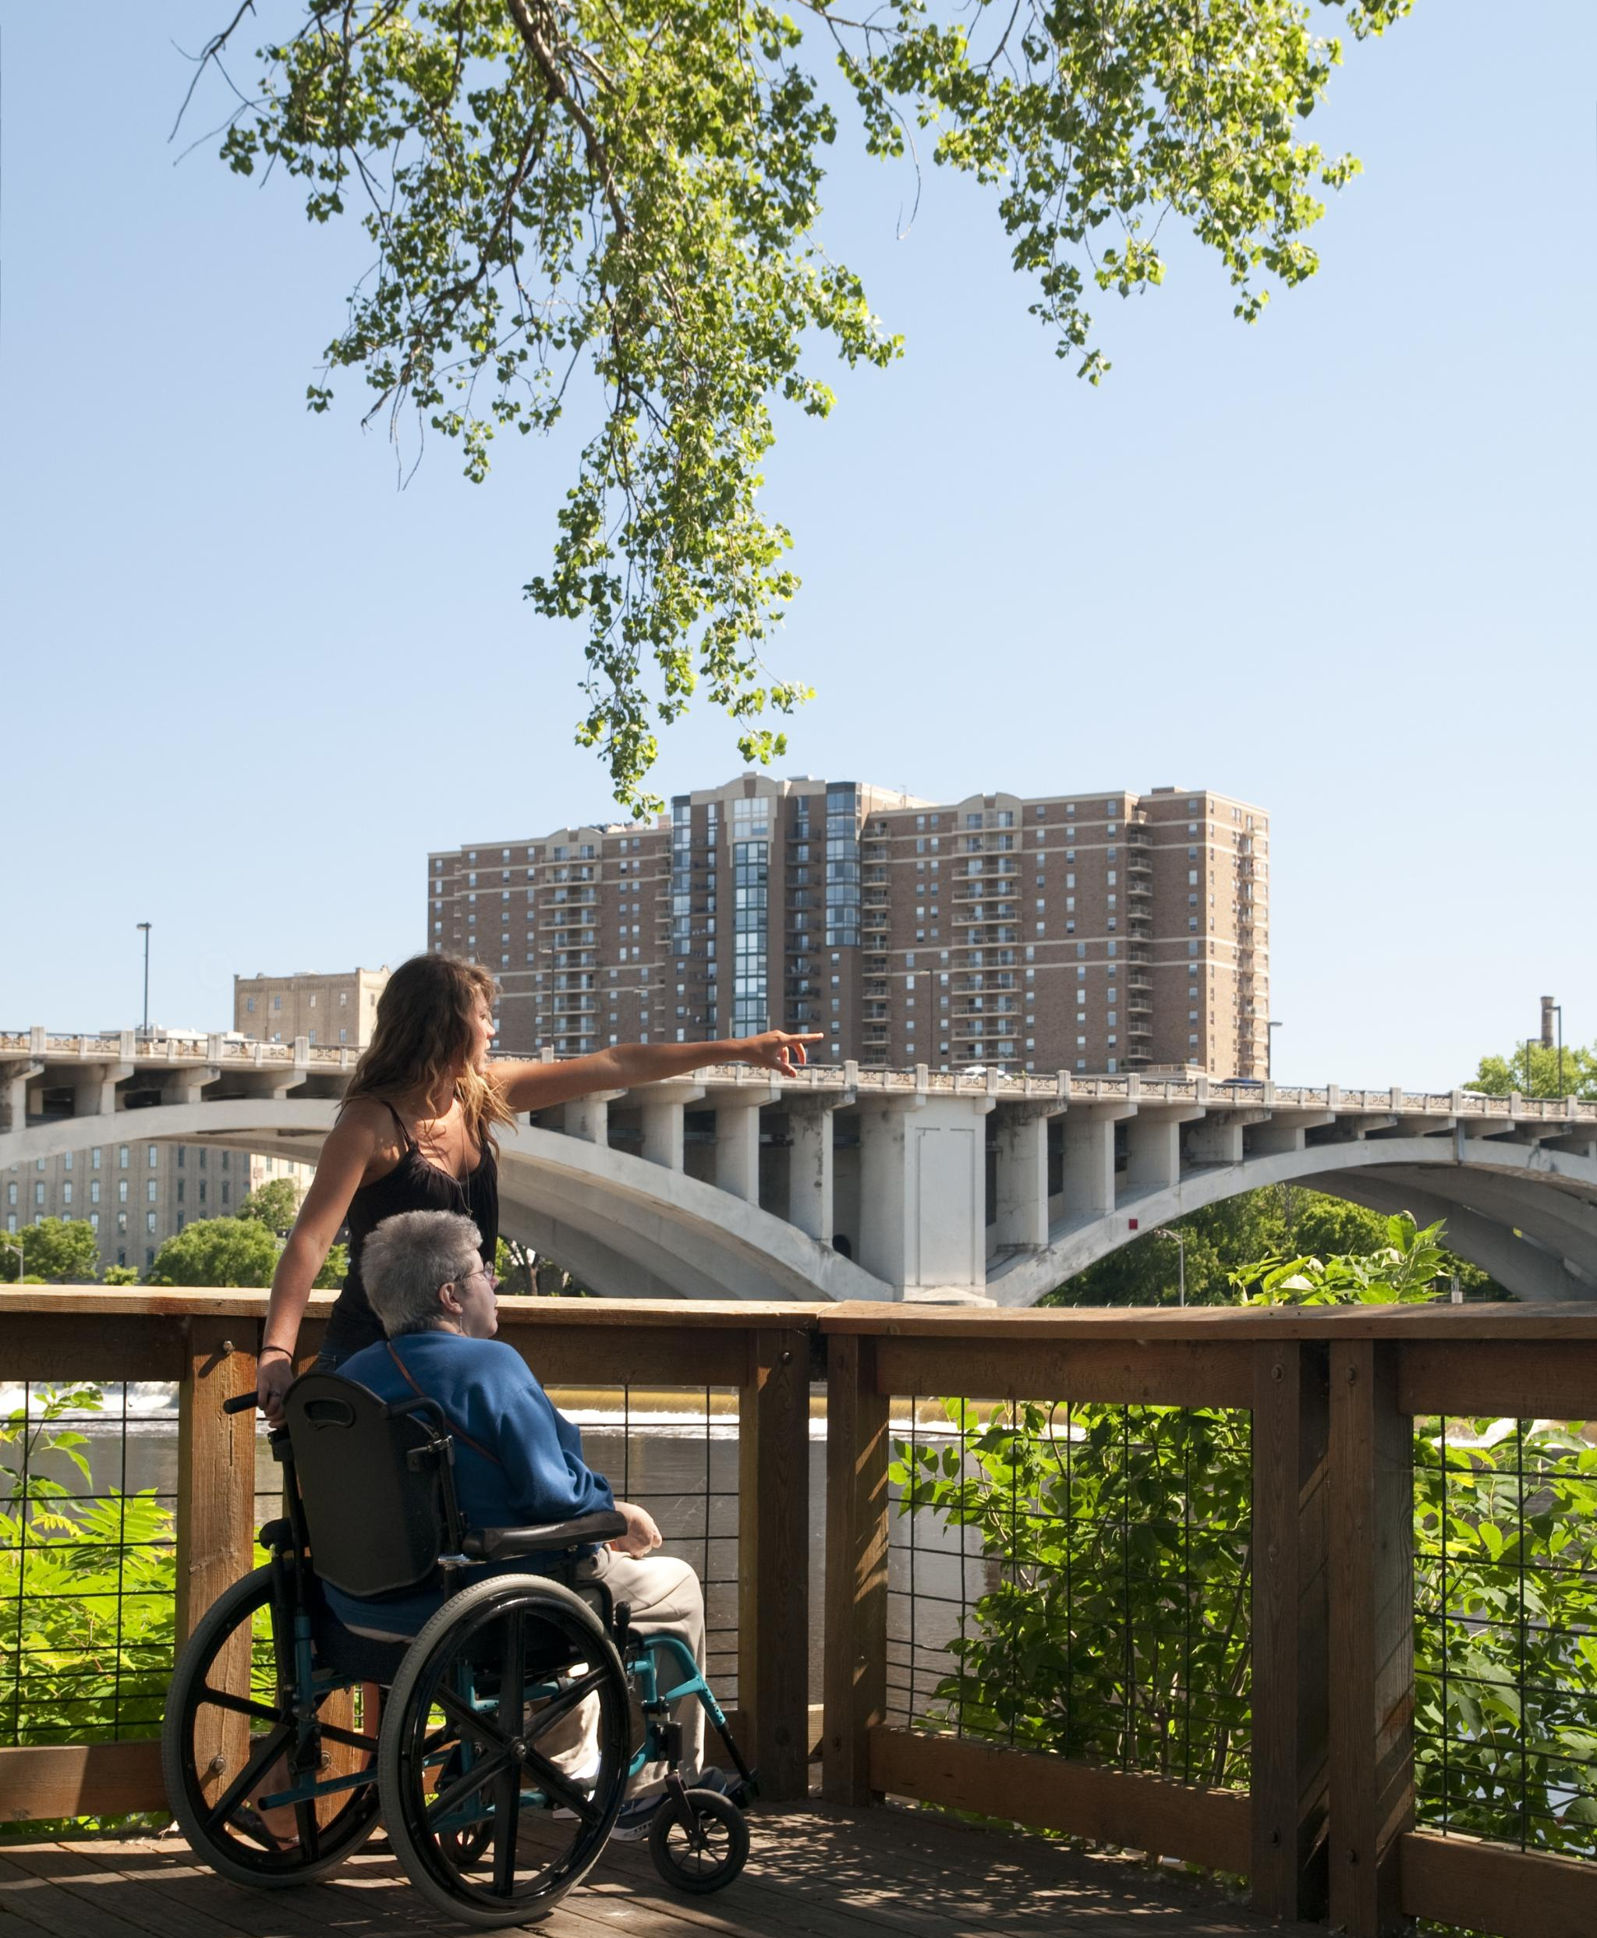
Impacto Comunitario: Ciudad Inclusiva Y Reducción De Emisiones
Ciudad Inclusiva
La iniciativa fomenta la inclusión social a través de espacios urbanos accesibles para todos los ciudadanos.
Movilidad Activa y Accesible
Se promueve el uso de medios de transporte activos que mejoran la movilidad y accesibilidad en la ciudad.
Reducción de Emisiones
El proyecto contribuye a disminuir las emisiones contaminantes, mejorando la calidad del aire y el entorno urbano.
Notes:
--- La iniciativa promueve una ciudad más inclusiva y sostenible, fomentando la movilidad activa y accesible, lo cual contribuye a la reducción de emisiones contaminantes y mejora el entorno urbano. Origen de imagen: biblioteca de contenido de Microsoft 365

Slide 28

Innovación: Integración Tecnológica, Enfoque Dual Y Escalabilidad
Integración Tecnológica Avanzada
Se combinan tecnologías avanzadas para ofrecer soluciones innovadoras y eficientes en la plataforma.
Enfoque Dual de Usuarios
La plataforma atiende a diferentes tipos de usuarios adaptando sus funciones a sus necesidades específicas.
Escalabilidad y Adaptabilidad
La plataforma tiene capacidad para escalar y adaptarse a distintas ciudades y contextos variados.
Notes:
--- Destaca la combinación de tecnologías avanzadas, un enfoque que atiende a diferentes tipos de usuarios y la capacidad de escalar y adaptar la plataforma a otras ciudades o contextos. Origen de imagen: biblioteca de contenido de Microsoft 365

Slide 29
Conclusión
Solución Innovadora
Movilidad Para Todos CDMX ofrece nuevas formas de transporte adaptadas a necesidades especiales y ciclistas urbanos.
Mejora de Calidad de Vida
El programa mejora la calidad de vida de personas con discapacidad motriz al facilitar su movilidad diaria.
Movilidad Segura e Integrada
Fomenta una movilidad segura, accesible e integrada que conecta a todos los sectores de la ciudad.
Notes:
Movilidad Para Todos CDMX representa una solución innovadora y necesaria que mejora la calidad de vida de personas con discapacidad motriz y ciclistas, fomentando una movilidad accesible, segura e integrada en la ciudad.

